Slide 1
Szkoła Podstawowa nr 95 w Krakowie
Szkoła Promująca Zdrowie

Slide 2
Historia działań w ramach SzPZ
Okres przygotowawczy
2006-2012
Certyfikat SzPZ
22 czerwca 2012 r.
Certyfikat SzPZ
23 października 2015 r.
Kontynuacja działań w ramach Szkoły Promującej Zdrowie
2015-2019

Slide 3
Definicja Szkoły Promującej Zdrowie
Szkoła Promująca Zdrowie tworzy warunki i podejmuje działania, które sprzyjają:
Dobremu samopoczuciu całej społeczności szkolnej.
Realizowaniu przez członków społeczności szkolnej działań na rzecz zdrowia własnego i innych ludzi oraz tworzenia zdrowego środowiska.

Slide 4
Zakres podejmowanych działań
Promocja zdrowego odżywiania
Promowanie aktywności ruchowej i zdrowego stylu życia
Bezpieczeństwo
Edukacja zdrowotna
Kształtowanie właściwych relacji międzyludzkich

Slide 5
Promocja zdrowego odżywiania
W szkole są planowane i systematycznie realizowane różnorodne zajęcia edukacyjne mające na celu promowanie zdrowego odżywiania i wyrabianie właściwych nawyków żywieniowych.
Podejmowane działania są :
długofalowe,
cykliczne,
odpowiadające bieżącym potrzebom środowiska szkolnego.

Slide 6
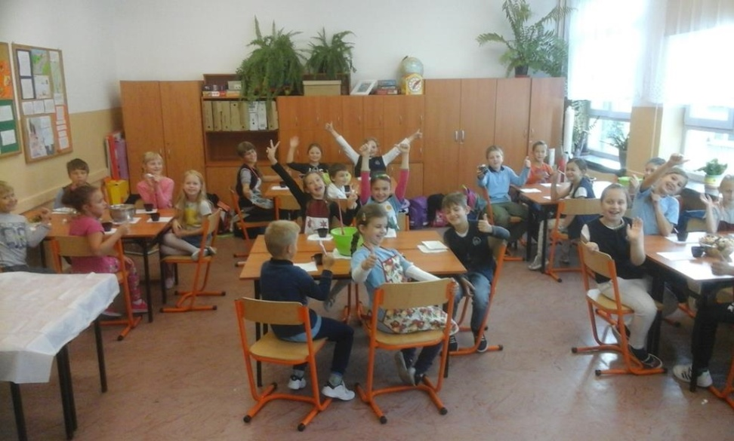
Udział w Programie „Śniadanie daje moc” : zajęcia edukacyjne, przygotowanie zdrowych, klasowych śniadań.

Slide 7
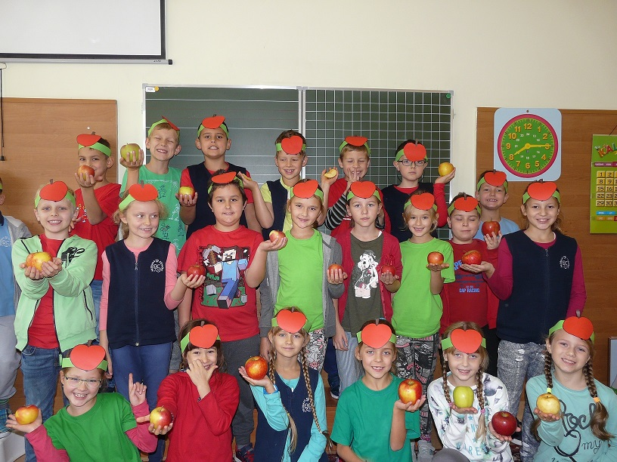
„Dzień jabłka” zajęcia edukacyjne w klasach I-III oraz gazetki tematyczne

Slide 8
Przedstawienia i inscenizacje prezentowane uczniom, rodzicom i przedszkolakom

Slide 9
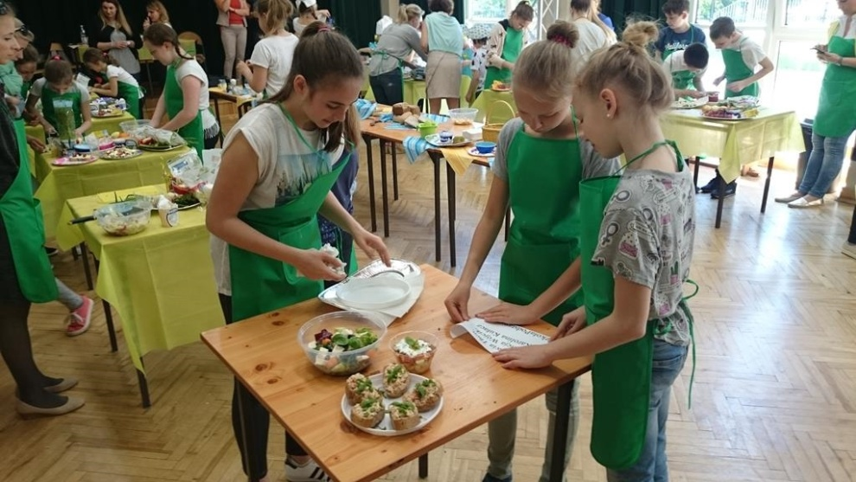
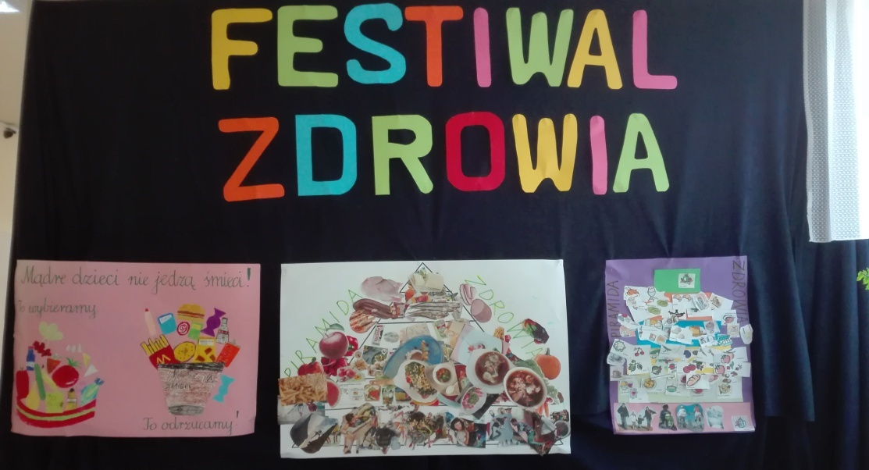
Wystawy, gazetki, prezentacje, konkursy

Slide 10
Realizacja szkolnego projektu edukacyjnego „Wiem co jem - ale czy na pewno?”

Slide 11
Promowanie aktywności ruchowej i zdrowego stylu życia
W szkole organizowane są liczne zajęcia sprzyjające zaspokajaniu potrzeby aktywności ruchowej dzieci i młodzieży.
Stwarzane są warunki do aktywnego spędzania czasu wolnego.
Propagowane są różne formy aktywnego wypoczynku.

Slide 12
Formy aktywnego spędzania czasu
Zajęcia pozalekcyjne prowadzone:
w ramach SKU „Zorza”
przez Domy Kultury
przez podmioty zewnętrzne; karate, piłka koszykowa,
Udział w zawodach i turniejach sportowych
Wycieczki turystyczno- krajoznawcze
„Zielone szkoły”
Przejazdy rowerowe w ramach Europejskiego Dnia Zrównoważonego Transportu
Udział w akcji „Rowerowy maj”

Slide 13
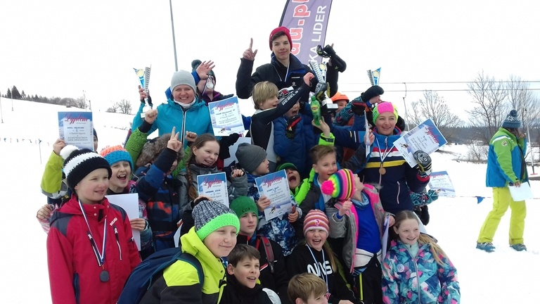
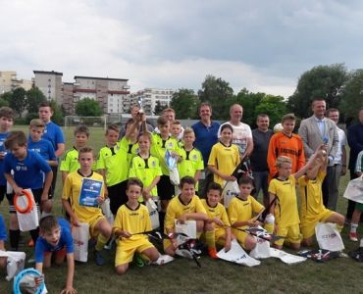
Zawody i turnieje sportowe

Slide 14
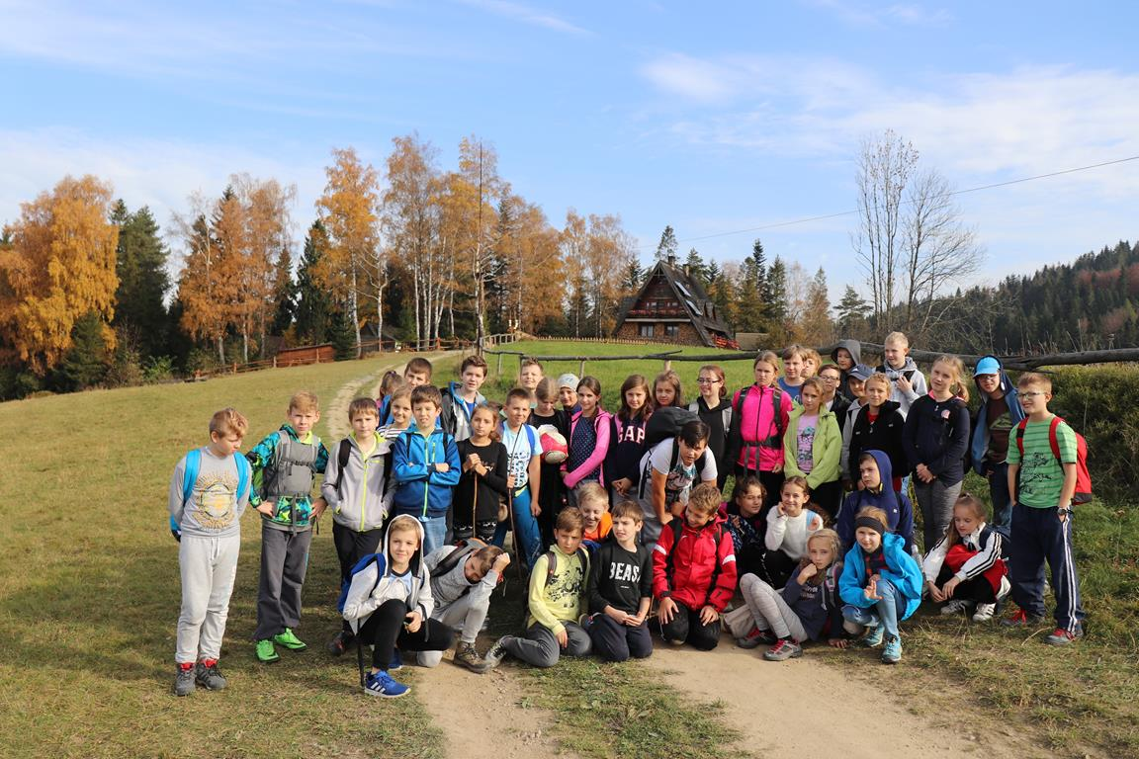
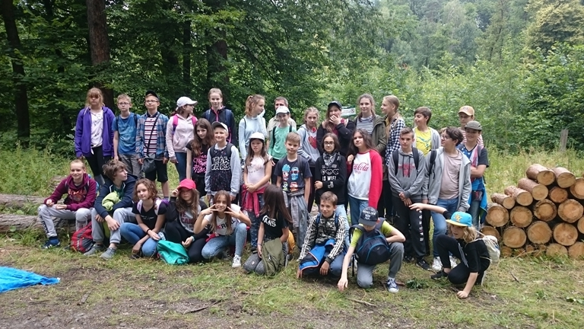
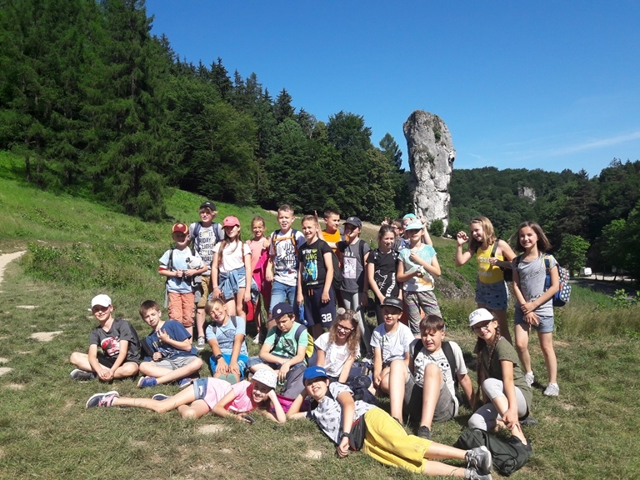
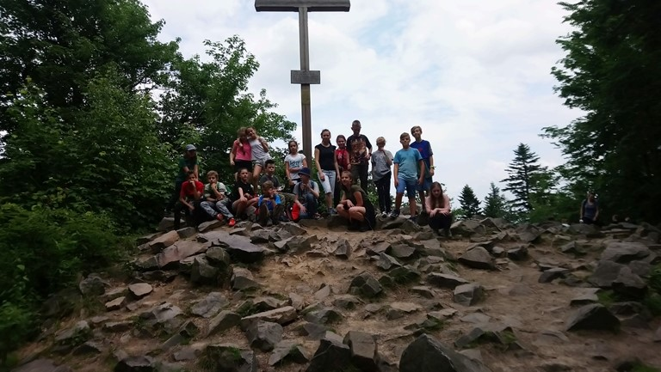
Wycieczki krajoznawcze

Slide 15
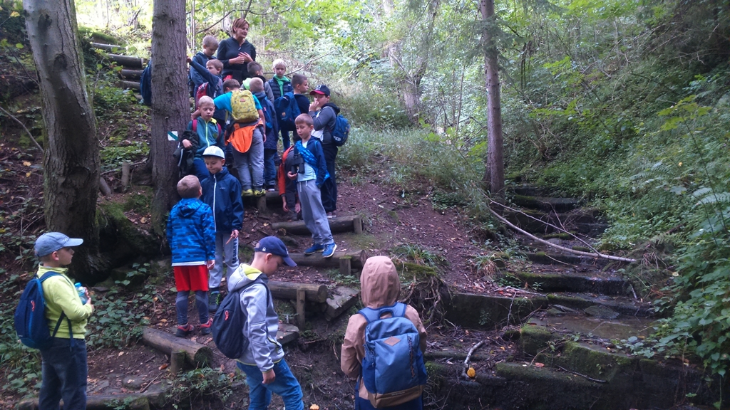
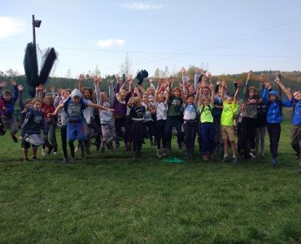
Zielone szkoły

Slide 16
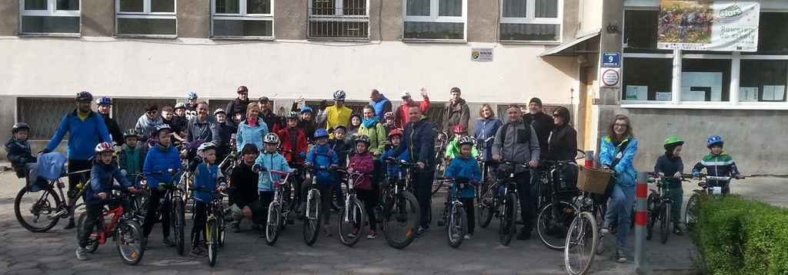
Przejazdy rowerowe

Slide 17
Bezpieczeństwo
13 lutego 2019 r. nasza szkoła otrzymała tytuł : "Lider Projektu Szkoła Promująca Bezpieczeństwo". Tytuł ten przyznawany jest placówce oświatowej, która realizuje od co najmniej 7 lat założenia projektu Zintegrowanej Polityki Bezpieczeństwa i która przeszła pozytywnie audyty prowadzone przez Zespół Certyfikujący wyznaczony przez Naczelnika Wydziału Prewencji Komendy Wojewódzkiej Policji w Krakowie.

Slide 18
Edukacja z zakresu bezpieczeństwa
Działania podejmowane w ramach projektu Zintegrowanej Polityki Bezpieczeństwa, których celem jest dbanie o bezpieczeństwo osób i mienia oraz zapewnienie ciągłego podnoszenia stanu i poczucia bezpieczeństwa.
Realizacja programu wychowawczego i profilaktycznego.
Spotkania z przedstawicielami Straży Miejskiej, Policji, Straży Pożarnej.
Realizacja programu „Akademia Bezpiecznego Puchatka”.
Konkursy plastyczne ,,Bezpieczne dziecko w drodze do szkoły” organizowane corocznie przez MSU.
Zajęcia edukacyjne z zakresu unikania zagrożeń w szkole, w domu i w trakcie wypoczynku.
Zajęcia z zakresu udzielania pierwszej pomocy.

Slide 19
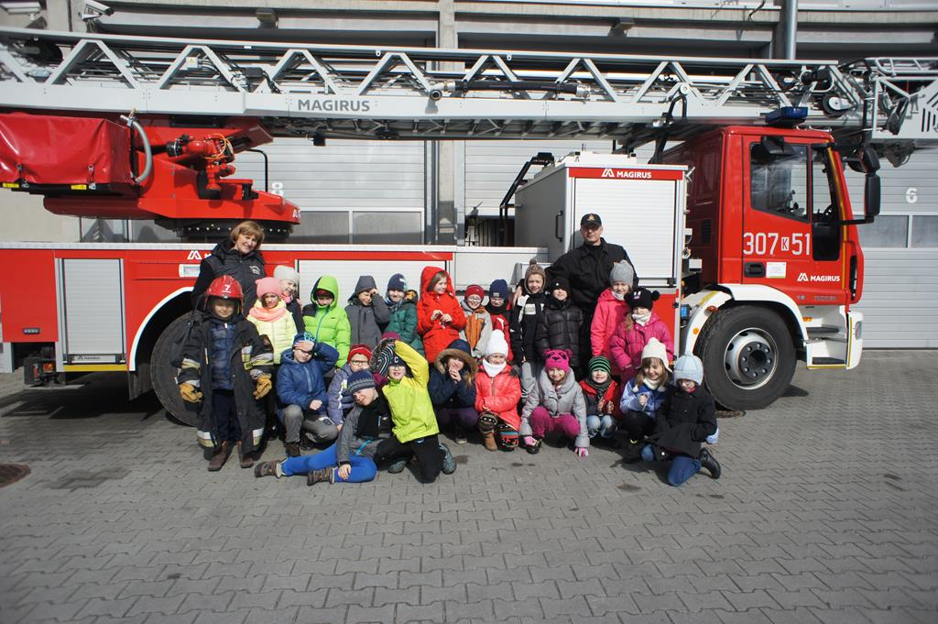
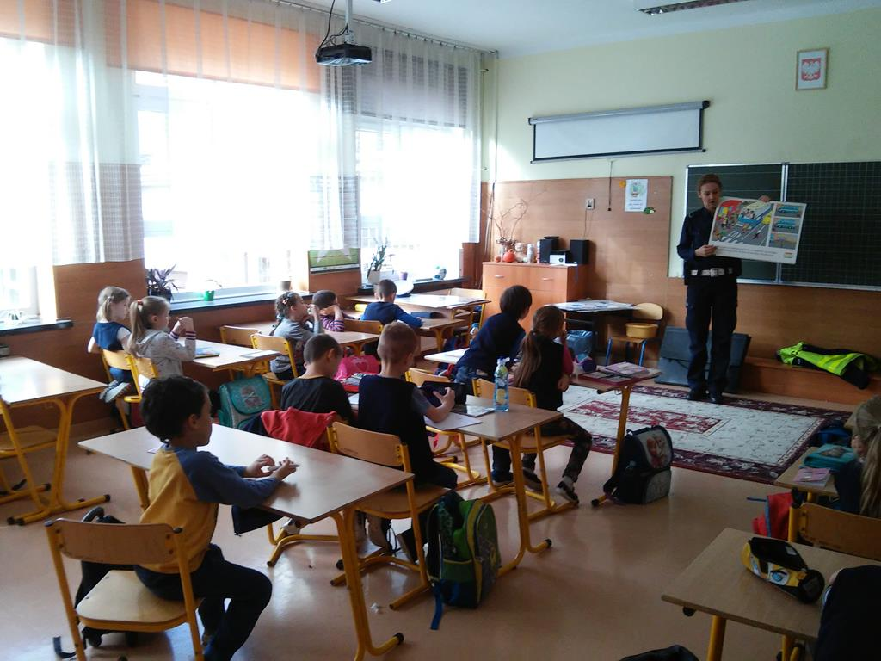
Spotkania z przedstawicielami Policji, Straży Miejskiej i Straży Pożarnej

Slide 20
Szkolenia z zakresu pierwszej pomocy

Slide 21
Edukacja zdrowotna
Edukacja zdrowotna to proces kształtowania u uczniów nawyku dbałości o zdrowie własne i innych ludzi oraz umiejętności tworzenia zdrowego środowiska. Daje ona uczniom możliwość nabycia kompetencji (umiejętności, wiedzy i postaw), które są niezbędne do odpowiedzialnego uczestnictwa w życiu społecznym, ponieważ:
pomaga odkrywać, jakie wybory służą rozwojowi i lepszej jakości życia,
pomaga zrozumieć siebie i innych,
pomaga budować obraz świata, który jest najbliższy codziennym doświadczeniom, uczy odpowiedzialności, jest pierwszym stopniem profilaktyki różnych zagrożeń i zachowań problemowych.

Slide 22
Działania z zakresu edukacja zdrowotnej
W szkole odbywają się:
Lekcje i zajęcia o tematyce prozdrowotnej.
Zajęcia z zakresu profilaktyki.
Organizowane są;
Warsztaty ekologiczne.
Obchody Dnia Ziemi.
Wystawy tematyczne.

Slide 23
Edukacja ekologiczna
Udział w projekcie Stars, którego celem jest m.in. ograniczenie korzystania z samochodu na rzecz roweru i zmniejszenie emisji CO.
Warsztaty i zajęcia edukacyjne.
Przedstawienia.
Konkursy.
Zbiórka baterii, zakrętek, makulatury.
Przystąpienie do programu „Krakowskie szkoły najlepiej segregują śmieci”.

Slide 24
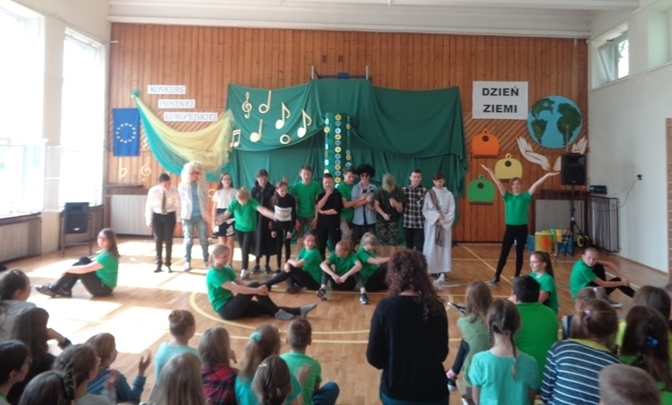
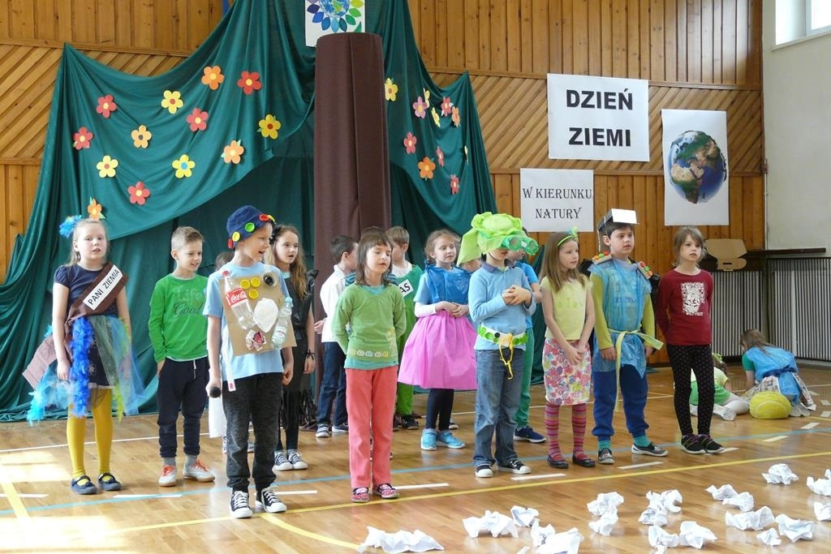
Inscenizacje

Slide 25
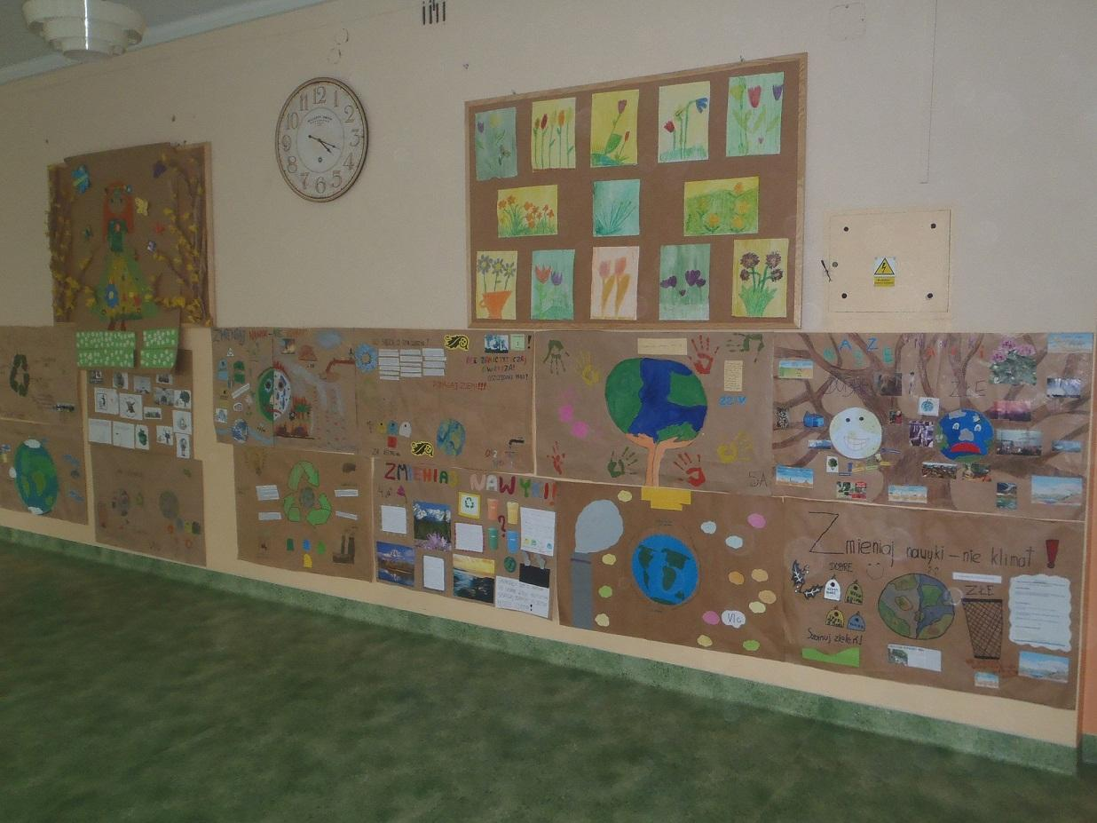
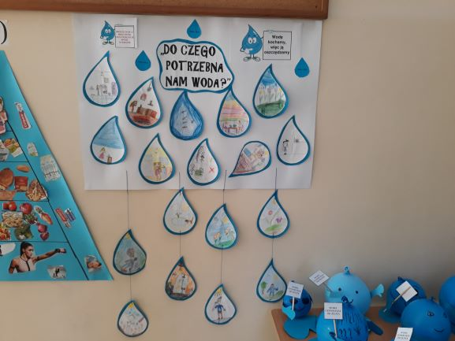
Warsztaty, wystawy

Slide 26
Gazetki

Slide 27
Kształtowanie właściwych relacji międzyludzkich
Działalność Szkolnego Koła Wolontariatu.
Udział w konkursie „Szkoła z pasją pomagania”,
Akcje charytatywne: działania na rzecz Hospicjum Dla Dzieci „Alma Spei”, pomoc dla Domu św. Ludwiki, kiermasze przedświąteczne,
Zbiórka darów dla Domu Małego Dziecka,
Współpraca z Miejski Dziennym Domem Pomocy społecznej nr 5,
Zbiórka darów dla schroniska dla zwierząt.
Obchody Dnia Życzliwości oraz Dnia Praw Dziecka.
Udział w programie psychoedukacyjnym „Podaruj chwilę”
Realizacja corocznych, szkolnych projektów psychoedukacyjnych: np.„Wprost na most”, „Coolturalni są fajni”.
Realizacja strategii kierowania zachowaniami „Gra w Dobre Zachowania”

Slide 28
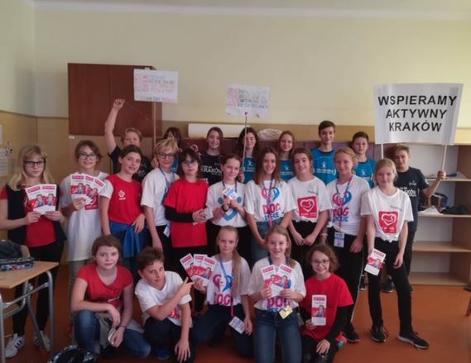
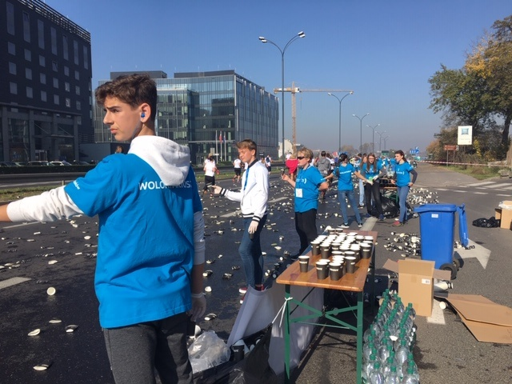
Szkolny Klub Wolontariatu

Slide 29
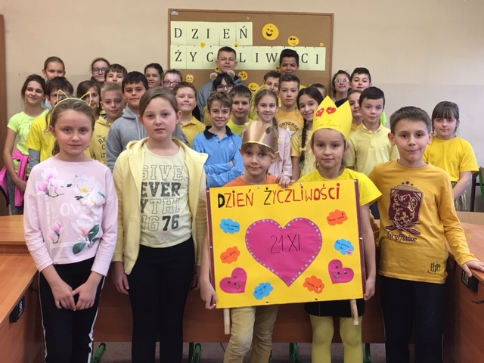
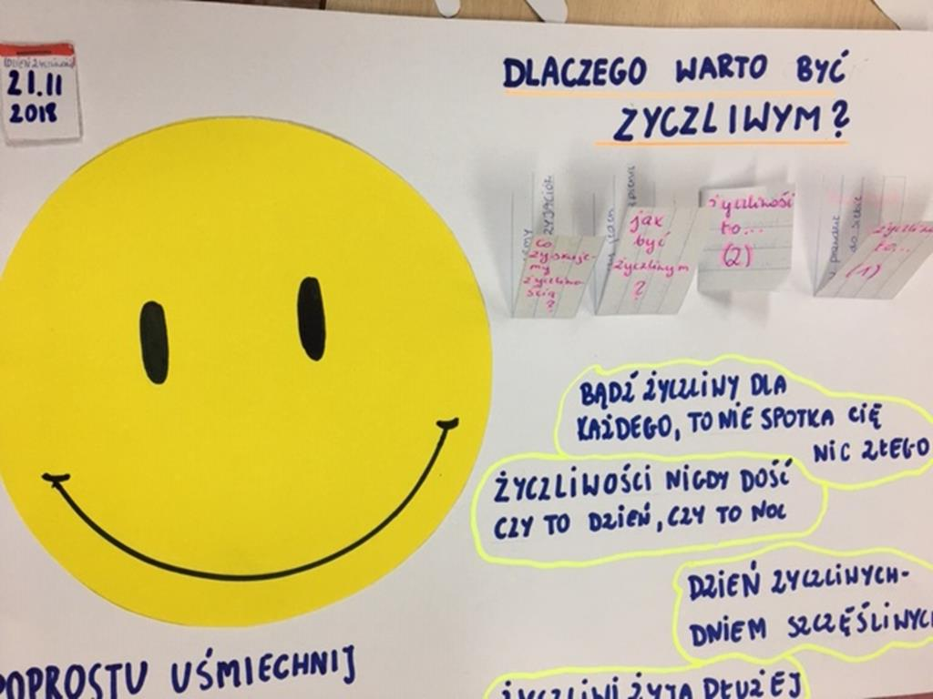
Dzień Praw Dziecka Dzień Życzliwości

Slide 30
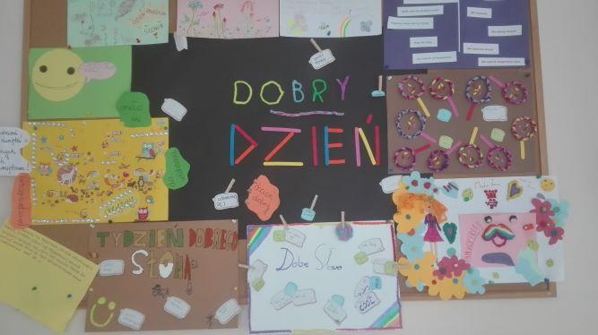
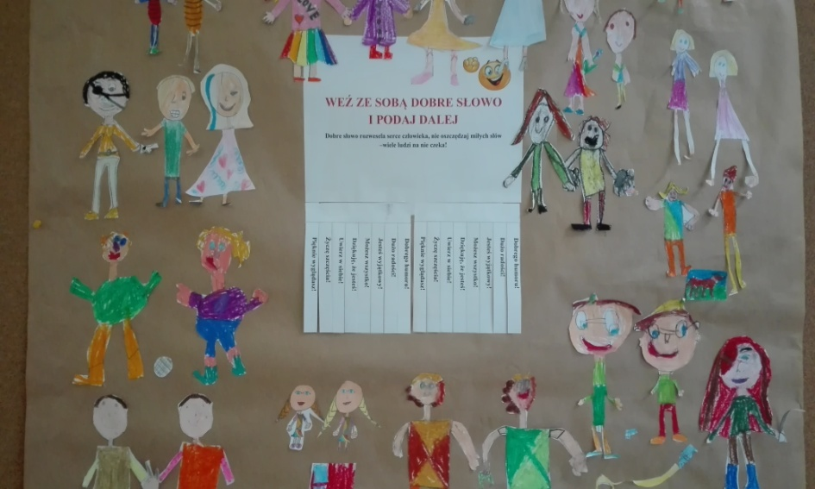
Tydzień Dobrego Słowa

Slide 31
Podsumowanie
Społeczność szkolna aktywnie uczestniczy w rozmaitych zadaniach związanych z edukacją prozdrowotną. Realizacja zamierzonych celów jest planowana i systematyczna, a przede wszystkim przynosi korzyści w postaci zwiększenia świadomości zdrowotnej. Przyczynia się do kształtowania właściwych postaw i nawyków oraz szerzenia profilaktyki, co jest zgodne z założeniami SPZ.

Slide 32
Dziękujemy za uwagę

